Slide 1
Introduzione al linguaggio di marcatori
Unità 3
Spring 2014 Edition
HTML
a cura di Marco Zucchini
© 2014

Slide 2
Elenchi (List)

Slide 3
Elenchi
Criterio di organizzazione delle informazioni in modo da facilitare la lettura delle varie voci, classificate per punti.
Esempio
Elenco
  Prima voce
  Seconda voce
  Terza voce

Slide 4
Tipi di elenchi
Ordinato
  Le varie voci in elenco sono presentate suddivise mediante segni di spunta numerici o alfabetici (esiste comunque un criterio di ordinamento delle voci)
Non Ordinato
  Le varie voci in elenco sono presentate suddivise mediante segni di spunta di tipo grafico (cerchi e quadrati)

Slide 5
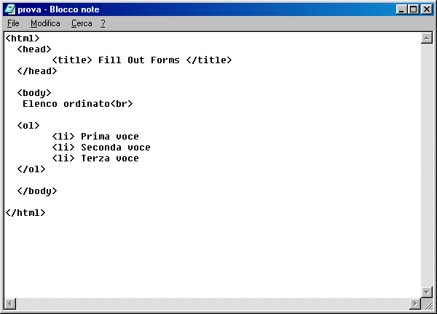

Elenco ordinato
<ol> </ol>

Slide 6
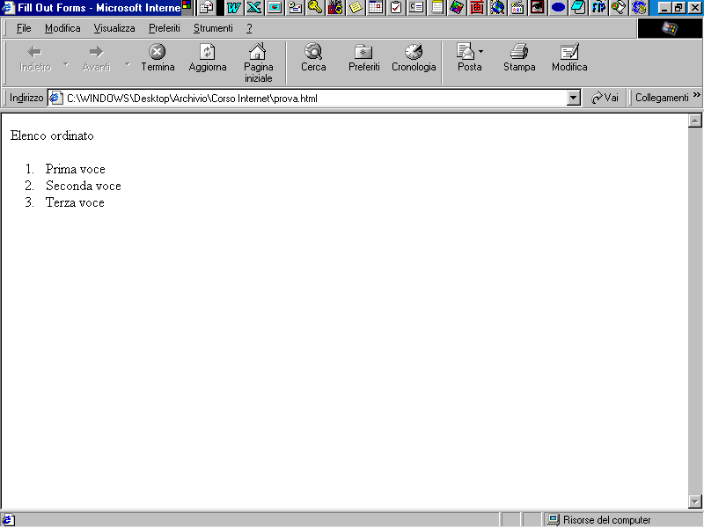
Elenco Ordinato

Slide 7
Elenco ordinato
<ol type=“”> </ol>
type: specifica il tipo di elemento che stabilisce l’ordine nell’elenco:
type=“A” : elenchi alfabetici in lettere maiuscole (A. , B. , .. ecc.)
type=“a” : elenchi alfabetici in lettere minuscole (a. , b. , … ecc.)
type=“1” : elenchi numerici (1. , 2, , ecc.)

Slide 8
Elenco ordinato
<ol type=“”> </ol>
type=“i” : elenchi numerici con valori espressi in romano minuscolo (i. , ii., iii., iv, ecc.)
type=”I” : elenchi numerici con valori espressi in romano maiuscolo (I. , II., III., IV, ecc.)

Slide 9
Elenco ordinato
<ol type=“” start=“”> </ol>
start= : permette di far iniziare un elenco da una lettera/valore numerico specifico.

Slide 10
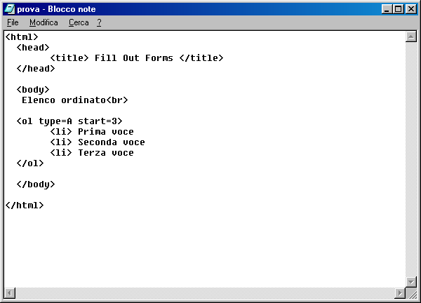
Elenco Ordinato

Slide 11
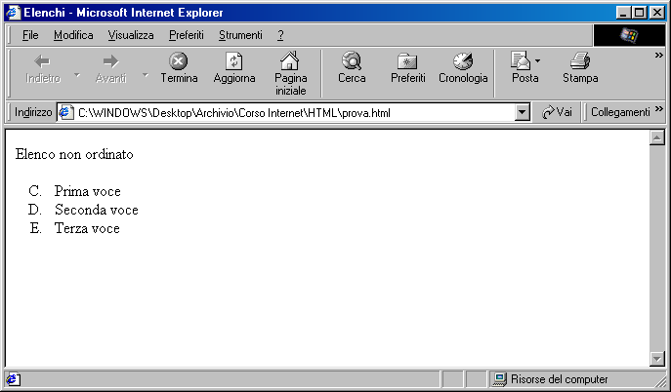
Elenco Ordinato

Slide 12
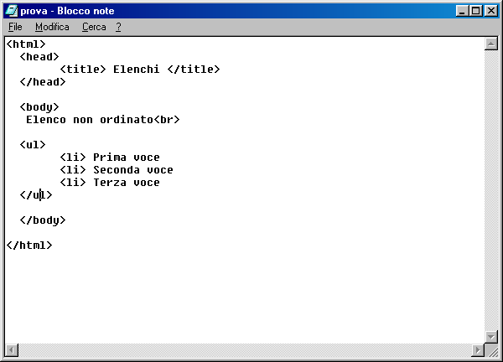
Elenco non ordinato
<ul> </ul>

Slide 13

Elenco non ordinato

Slide 14
Elenco non ordinato
<ul type=“” > </ul>
type: specifica il tipo di punto da usare nell’elenco:
type=“disc” : pallini pieni
type=“circle” : cerchi vuoti
type=“square” : quadratini

Slide 15

Esempio

Slide 16
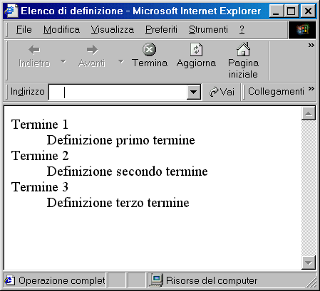
Elenco di definizione
<dl> </dl>

Slide 17
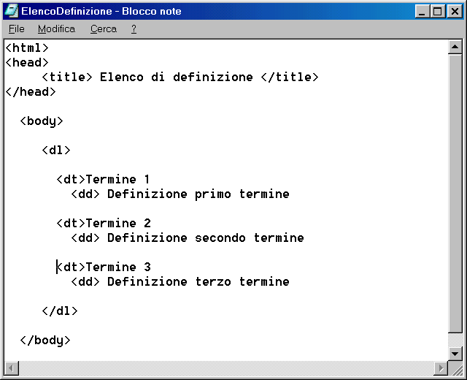
Elenco di definizione
<dl> </dl>

Slide 18
Osservazione
I tag <li> e <dd> ammettono il tag di chiusura non obbligatorio </li> e </dd>
Non è necessario inserire un tag <br> o <p> dopo <li> o <dd> per passare alla riga successiva

Slide 19
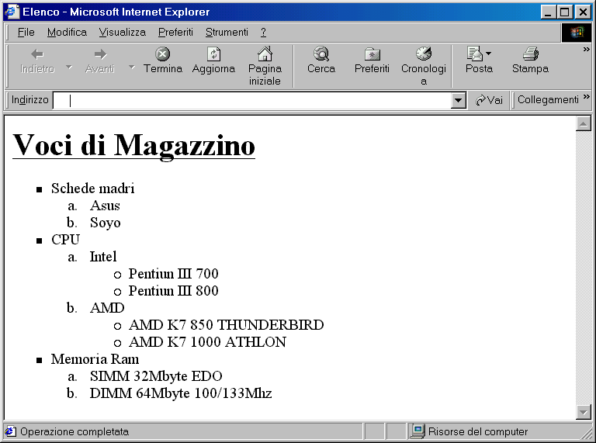
Esercizio Proposto

Slide 20
Soluzione

Slide 21
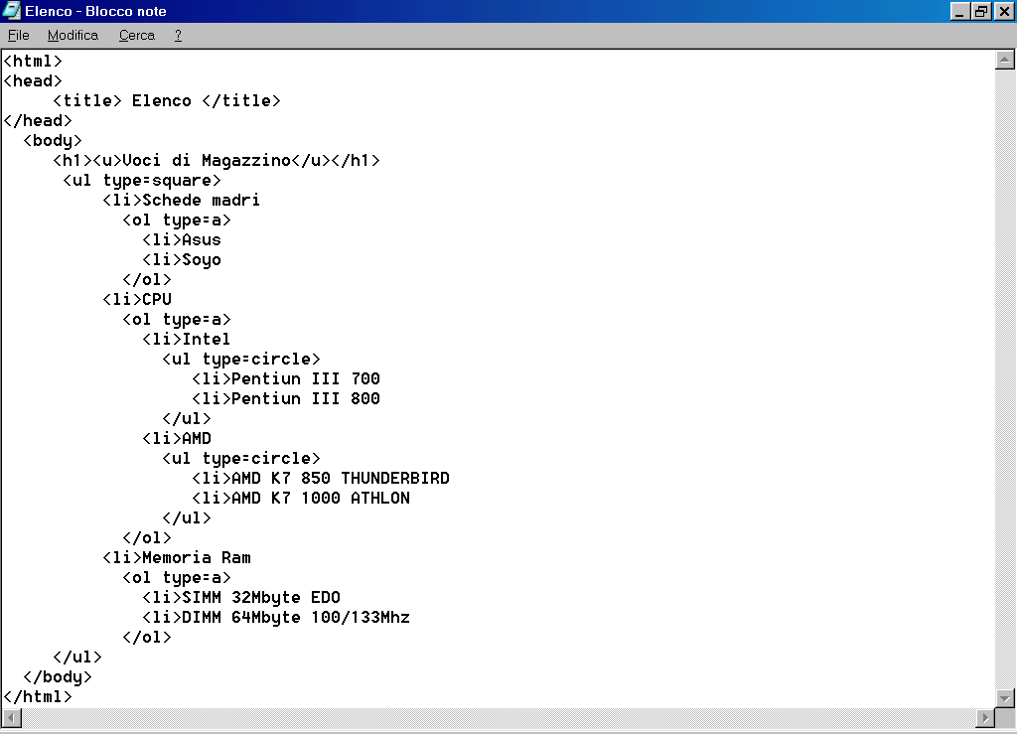

Slide 22
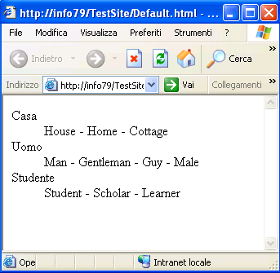
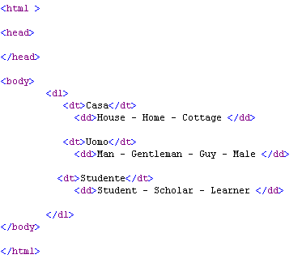
Esercizio proposto
Utilizzando il tag “lista di definizioni” (<dl>) realizzare un piccolo “dizionario inglese-italiano” che, per alcuni vocaboli in lingua inglese indichi uno o più vocaboli corrispondenti in italiano.

